Slide 1
Aula sobre o Power Point
Prof. André Aparecido da Silva
anndrepr@yahoo.com.br

Slide 2
Introdução
Apesar de estarmos utilizando o BrOffice Impress para criação das apresentações, em muitos casos estas apresentações serão também criadas nos Power Point.

Slide 3
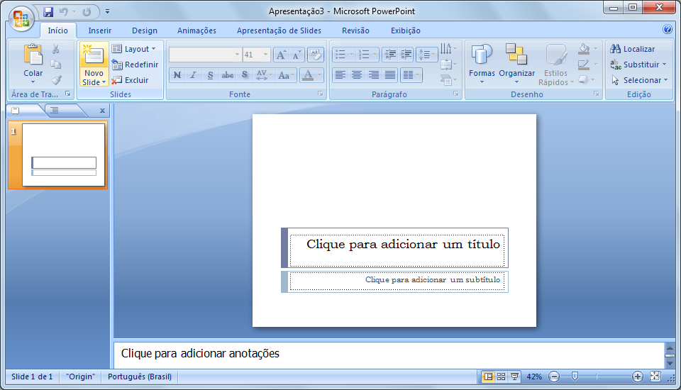
A tela do programa...

Slide 4
O botão Office
Apesar da remoção dos menus tradicionais de versões anteriores, esta versão dispõe do botão office, onde constam as opções do antigo menu arquivo.

Slide 5
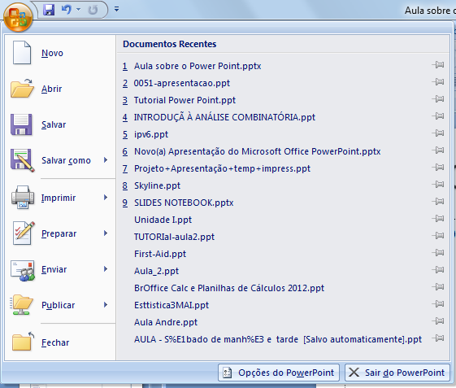
Botão Office

Slide 6
Botão Office

Slide 7
Novidades...
Nas versões 2007 e 2010 foram implantadas mudanças estruturas das telas substituindo a maioria dos menus por guias de acesso rápido.

Slide 8
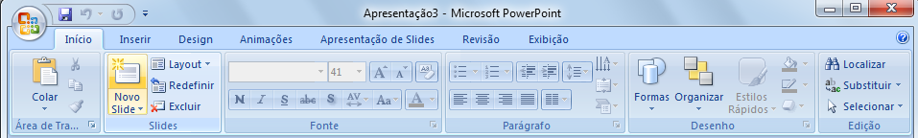
As guias

Slide 9
As guias
→ Inicio
→ Inserir
→ Designer
→ Animações
→Revisão
→ Apresentação de Slides
→ Revisão
→ Exibição

Slide 10
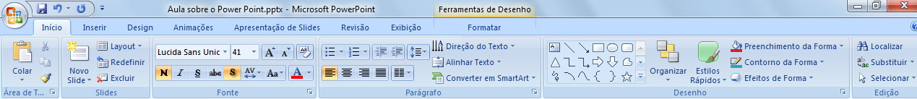
A guia Início
Opções padrões, copiar, colar, inserção e exclusão de novos Slides além de formatação de textos

Slide 11
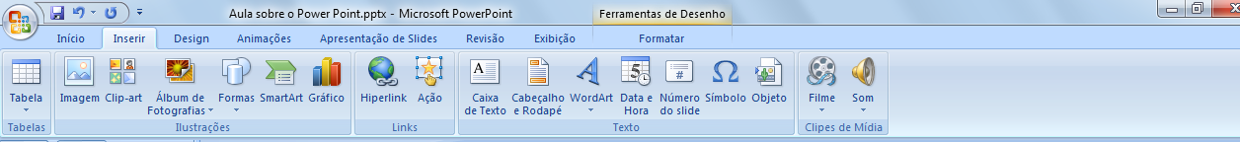
A guia Inserir
Inserção de tabelas
Inserção de gráficos
Inserção de Imagens
Inserção de formas
Inserção de Caixas de Textos
Entre outros

Slide 12
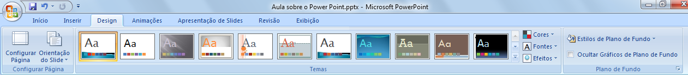
Guia Design
Aqui é possível mudar exibição dos elementos gráficos bem como cores de fundo e layouts

Slide 13
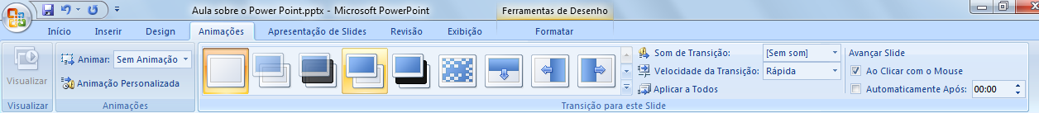
Guia animação
Nesta guia é possível alterar a transição dos slides bem como configurar o tempo, caso você queira que os slides passem automaticamente.

Slide 14
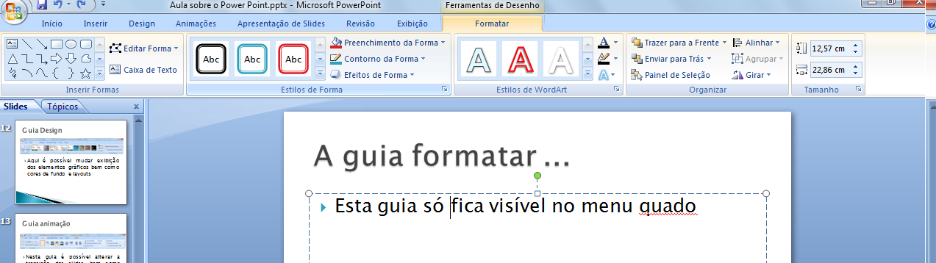
A guia formatar ...
Esta guia só fica visível no menu quando esta selecionada um texto

Slide 15
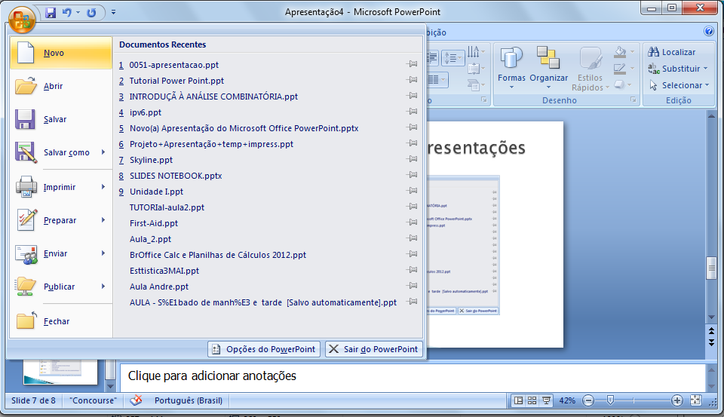
Criando novas apresentações

Slide 16
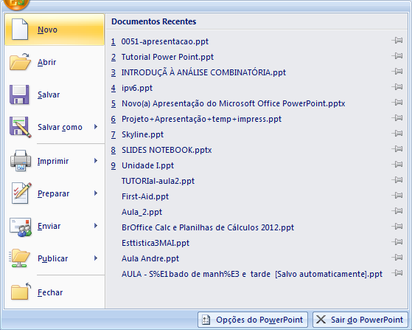
Criando novas apresentações

Slide 17
Criando novas apresentações

Slide 18
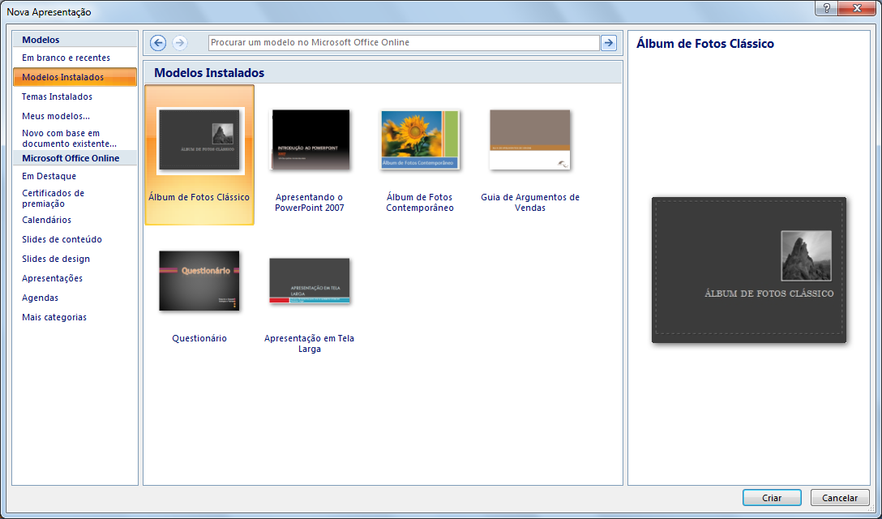
Apresentações com assistente

Slide 19
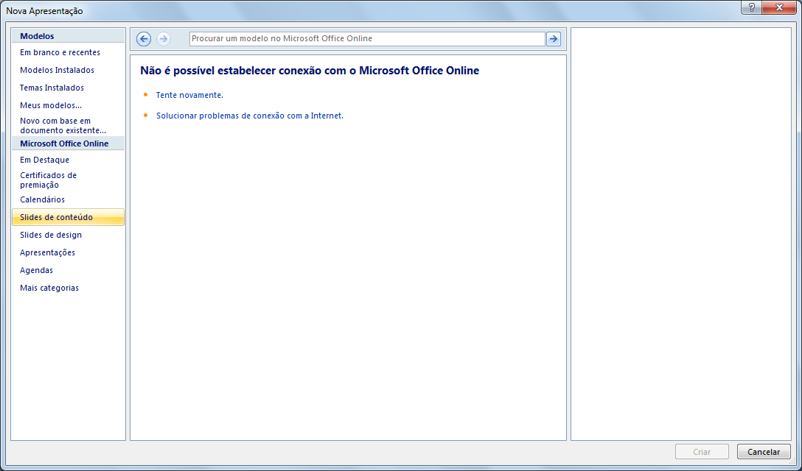
Pegar novos modelos na internet

Slide 20
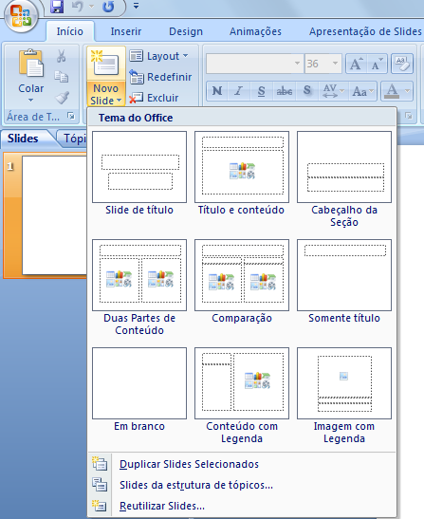
Definindo Layouts especifico

Slide 21
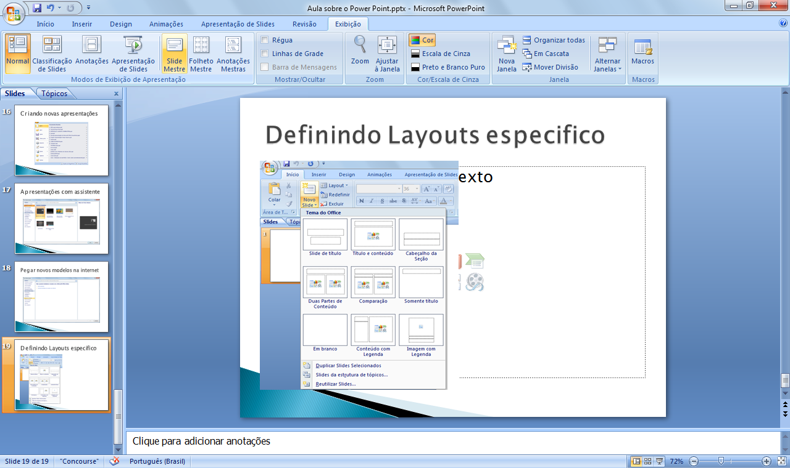
Alterar o slide mestre
Clique em exibir e posteriormente na opção Slide Mestre

